Slide 1


K-BandHub
น.ส.วรรณิภา มาแหลง
รหัสนิสิต 65314492

Slide 2
Data Dictionary
ลำดับที่
ชื่อ attribute
ชนิดข้อมูล
Constraint
ตัวอย่าง value
1
ชื่อวง
string
Primary Key
Black Pink
2
เอเจนซี่
string
-
YG ent.
3
แนวเพลง
string
-
Pop
4
วันที่เดบิวต์
date
-
2016-08-08
5
อัลบั้ม
string
-
Square one
6
ชื่อสมาชิก
string
-
Lisa
7
วันเกิด
date
-
1997-03-27

Slide 3
TransactionDB เปลี่ยนเป็น K-pop
ฟีเจอร์ต้นฉบับ
ฟีเจอร์ที่แก้ไข
การเปลี่ยนแปลงเพิ่มเติม
จัดการข้อมูลธุรกรรม
จัดการข้อมูลวง K-pop
ตรวจสอบข้อมูลซับซ้อน
sembast เก็บข้อมูล
เพิ่มฟิลด์วงและสมาชิก

Slide 4
ไฟล์ข้อมูล
ไฟล์ต้นฉบับ
ไฟล์ใหม่
4 ฟิลด์หลัก
จัดการข้อมูลวง K-pop
keyID, title, amount, date
เพิ่มฟิลด์ agency, members, debutDate, albums, genre

Slide 5
TransactionProvider เปลี่ยนเป็น K-pop
1
ฟีเจอร์ต้นฉบับ
2
ฟีเจอร์ที่แก้ไข
3
การเปลี่ยนแปลงเพิ่มเติม
จัดการข้อมูลธุรกรรม
จัดการข้อมูลวง K-pop
ปรับโครงสร้างข้อมูล
เชื่อมต่อ TransactionDB
รองรับข้อมูลวง K-pop
เพิ่มการพิมพ์ข้อความ

Slide 6
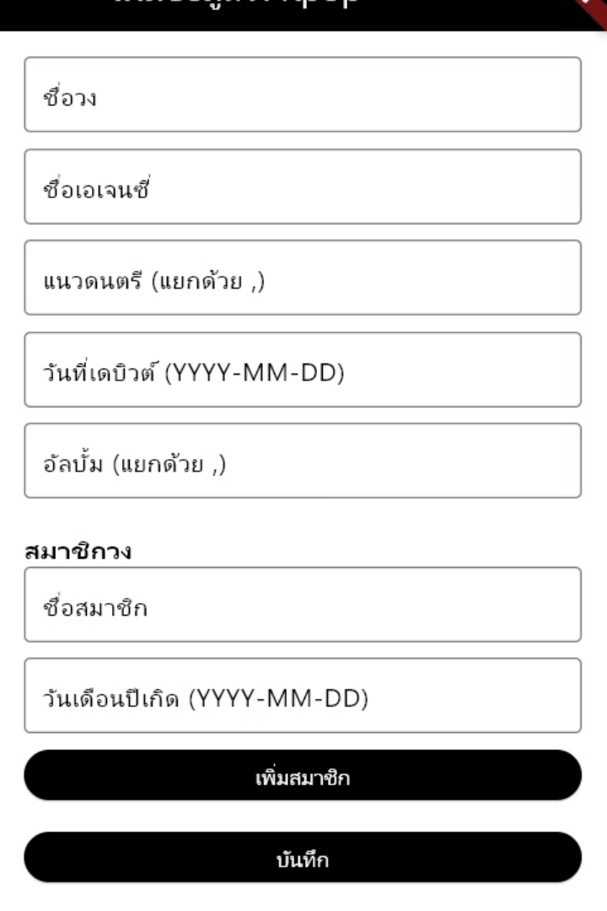
ฟอร์มเพิ่มข้อมูล
ฟีเจอร์ต้นฉบับ
ฟอร์มเพิ่มข้อมูลธุรกรรม
ตรวจสอบและบันทึกข้อมูล
ฟีเจอร์ที่แก้ไข
ฟอร์มเพิ่มข้อมูลวง K-pop
เพิ่มฟิลด์วง K-pop
วัตถุประสงค์
จัดการข้อมูลวง K-pop
จัดการข้อมูลสมาชิก

Slide 7
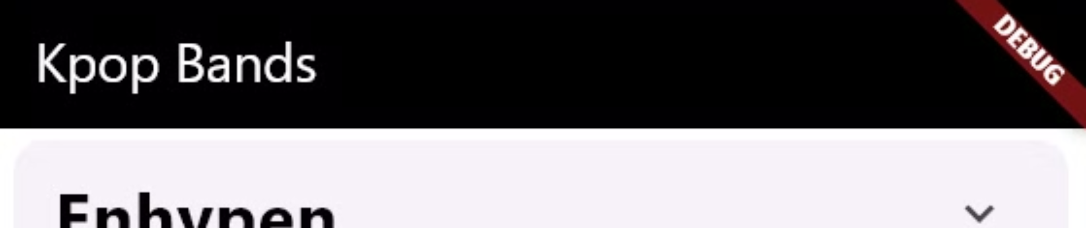
หน้าจอแสดงรายการ
1
ฟีเจอร์ต้นฉบับ
2
ฟีเจอร์ที่แก้ไข
3
ฟีเจอร์ใหม่
แสดงรายการธุรกรรม
แสดงข้อมูลวง K-pop
แก้ไขข้อมูลวง K-pop
ลบและแก้ไขข้อมูล
แสดงข้อมูลสมาชิก
ลบวง

Slide 8
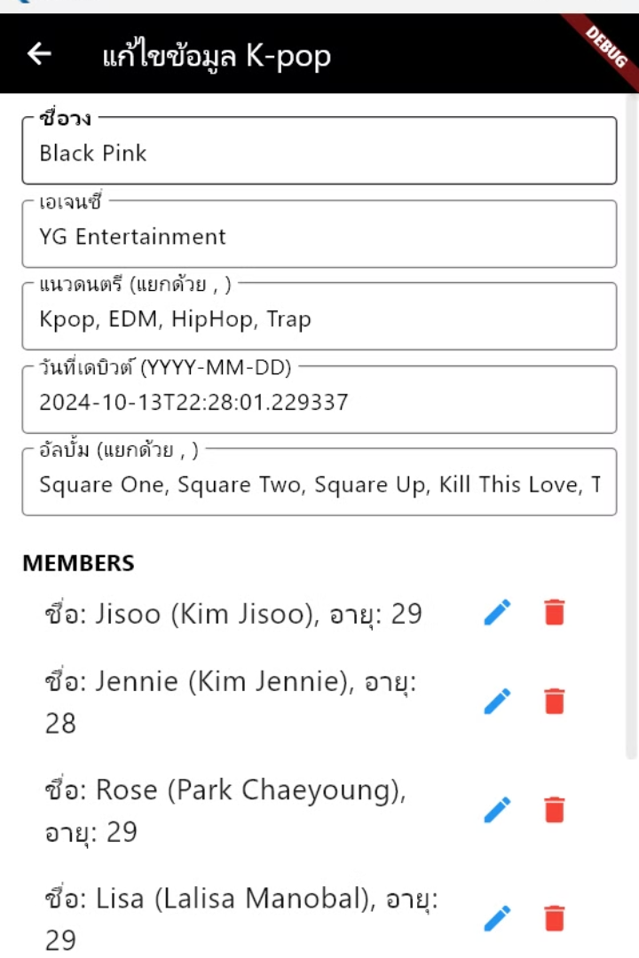
ฟอร์มแก้ไขข้อมูล
1
ฟีเจอร์ต้นฉบับ
ฟอร์มแก้ไขข้อมูลธุรกรรม
บันทึกการแก้ไข
2
ฟีเจอร์ที่แก้ไข
ฟอร์มแก้ไขข้อมูลวง K-pop
จัดการสมาชิกของวง
3
การเปลี่ยนแปลงเพิ่มเติม
ปรับดีไซน์ให้ชัดเจน
ปรับการแสดงข้อมูล

Slide 9
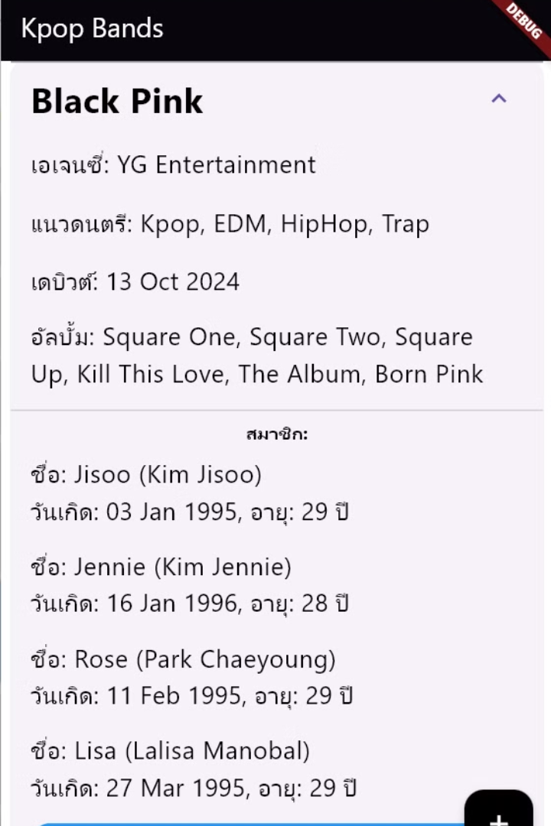
ดีไซน์
1
ฟีเจอร์ต้นฉบับ
ระบบจัดการข้อมูลธุรกรรม
TabBarView สลับหน้าจอ
2
ฟีเจอร์ที่แก้ไข
ระบบจัดการวง K-pop
ปรับโทนสีธีมหลัก
3
การเปลี่ยนแปลงเพิ่มเติม
ปรับดีไซน์
เพิ่มปุ่มลอย

